Slide 1

Linux基础命令

Slide 2

Linux的目录结构
Linux命令入门
目录切换相关命令(cd/pwd)
相对路径、绝对路径和特殊路径符
创建目录命令(mkdir)
文件操作命令part1(touch、cat、more）
文件操作命令part2(cp、mv、rm）
查找命令(which、find）
grep、wc和管道符
echo、tail和重定向符
vi编辑器

Slide 3
掌握Linux系统的目录结构
掌握Linux系统的路径表达形式

Slide 4
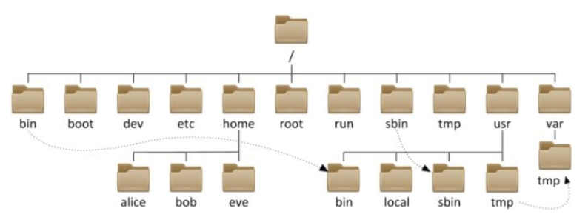
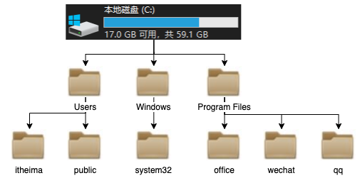
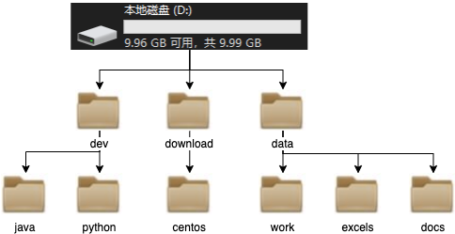
Linux的目录结构
Linux的目录结构是一个树型结构
Windows 系统可以拥有多个盘符, 如 C盘、D盘、E盘
Linux没有盘符这个概念, 只有一个根目录 /, 所有文件都在它下面

Slide 5
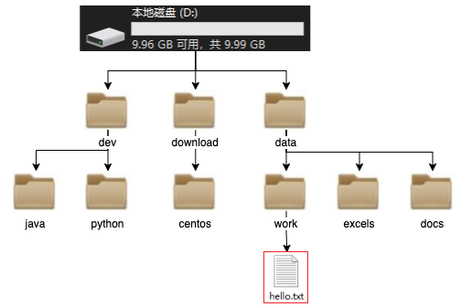
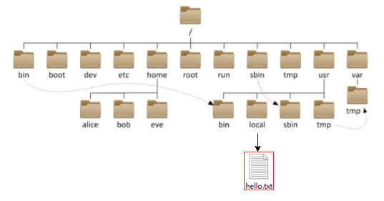
Linux路径的描述方式
在Linux系统中，路径之间的层级关系，使用：/ 来表示
在Windows系统中，路径之间的层级关系，使用： \ 来表示
D:\data\work\hello.txt
/usr/local/hello.txt
注意：
D:表示D盘
\表示层级关系
注意：
开头的/表示根目录
后面的/表示层级关系

Slide 6
1. Linux操作系统的目录结构
Linux只有一个顶级目录，称之为：根目录
Windows系统有多个顶级目录，即各个盘符
2. /在Linux系统中表示
出现在开头的/表示：根目录
出现在后面的/表示：层次关系

Slide 7
课后练习
请根据语言描述，写出对应的Linux路径
在根目录下有一个文件夹test，文件夹内有一个文件hello.txt，请描述文件的路径
/test/hello.txt
在根目录下有一个文件itheima.txt，请描述文件的路径
/itheima.txt
在根目录下有一个文件夹itcast，在itcast文件夹内有文件夹itheima，在itheima文件夹内有文件hello.txt，请描述文件的路径
/itcast/itheima/hello.txt

Slide 8
Linux的目录结构
Linux命令入门
目录切换相关命令(cd/pwd)
相对路径、绝对路径和特殊路径符
创建目录命令(mkdir)
文件操作命令part1(touch、cat、more）
文件操作命令part2(cp、mv、rm）
查找命令(which、find）
grep、wc和管道符
echo、tail和重定向符
vi编辑器

Slide 9
掌握Linux命令的基础结构
理解工作目录的概念
理解HOME目录的概念
掌握ls命令的基础使用

Slide 10


Linux命令基础格式
无论是什么命令，用于什么用途，在Linux中，命令有其通用的格式：
command： 命令本身
-options：[可选，非必填]命令的一些选项，可以通过选项控制命令的行为细节
parameter：[可选，非必填]命令的参数，多数用于命令的指向目标等
语法中的[]，表示可选的意思
下面，让我们学习第一个Linux命令：ls命令
并通过它，去理解命令的基础格式

Slide 11

ls命令
ls命令的作用是列出目录下的内容，语法细节如下：
-a -l -h 是可选的选项
Linux路径是此命令可选的参数
当不使用选项和参数，直接使用ls命令本体，表示：以平铺形式，列出当前工作目录下的内容

Slide 12

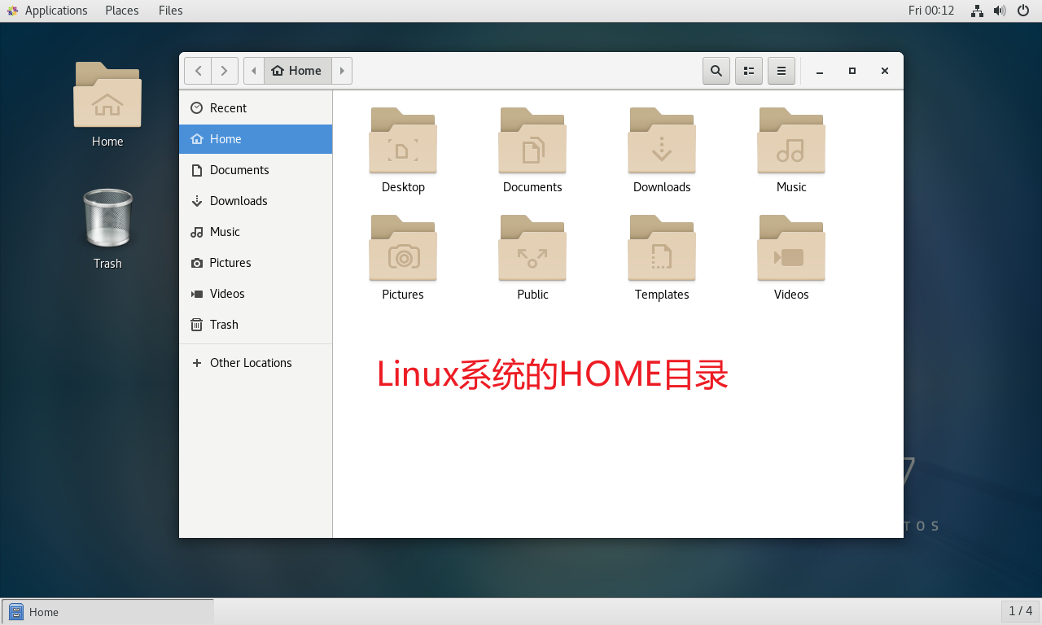
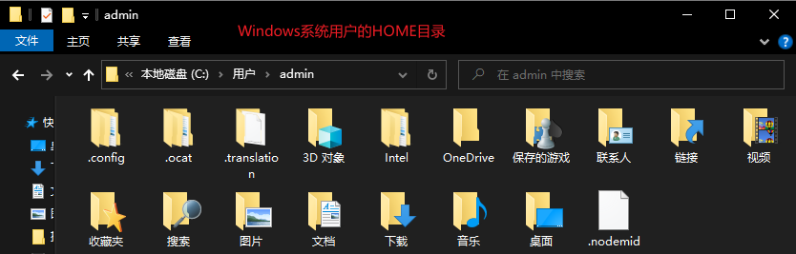

HOME目录和工作目录
直接输入ls命令，表示列出当前工作目录下的内容，当前工作目录是？
Linux系统的命令行终端，在启动的时候，默认会加载:
当前登录用户的HOME目录作为当前工作目录，所以ls命令列出的是HOME目录的内容
HOME目录：每个Linux操作用户在Linux系统的个人账户目录，路径在：/home/用户名
如，图中的Linux用户是itheima，其HOME目录是：/home/itheima
Windows系统和Linux系统，均设有用户的HOME目录，如图：

Slide 13

ls命令的参数
刚刚展示了，直接使用ls命令，并未使用选项和参数。
那么ls的选项和参数具体有什么作用呢？首先我们先来看参数。
当ls不使用参数，表示列出：当前工作目录的内容，即用户的HOME目录
当使用参数，ls命令的参数表示：指定一个Linux路径，列出指定路径的内容
如：
通过ls / 列出了根目录的内容，我们可以打开VMware，在Linux的图形化中对照一下

Slide 14
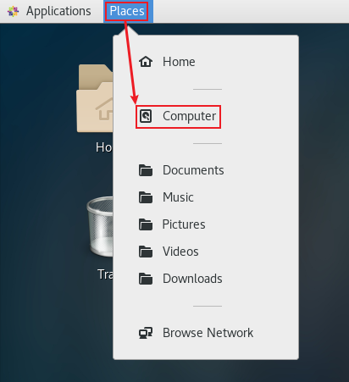
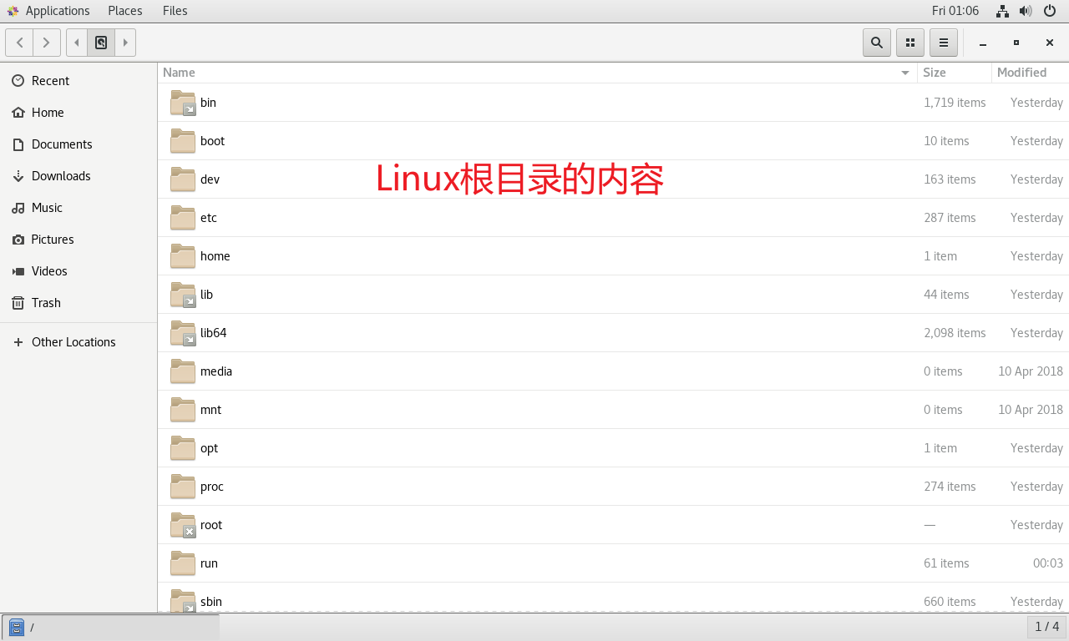

ls命令的参数
对照一下命令行的结果和图形化查看的结果

Slide 15
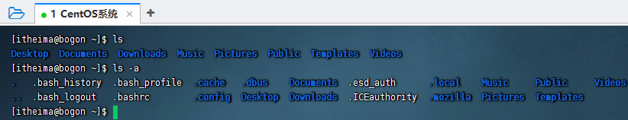

ls 命令的 -a选项
如下语法，ls命令是可以使用选项的
-a选项，表示：all的意思，即列出全部文件（包含隐藏的文件/文件夹）
可以看到，ls -a 对比 ls 列出的内容更多了。
图中以.开头的，表示是Linux系统的隐藏文件/文件夹（只要以.开头，就能自动隐藏）
只有通过-a选项，才能看到这些隐藏的文件/文件夹

Slide 16
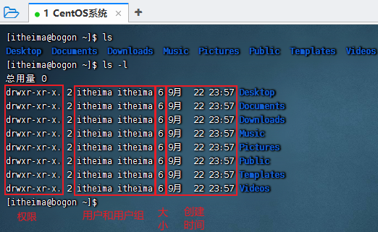
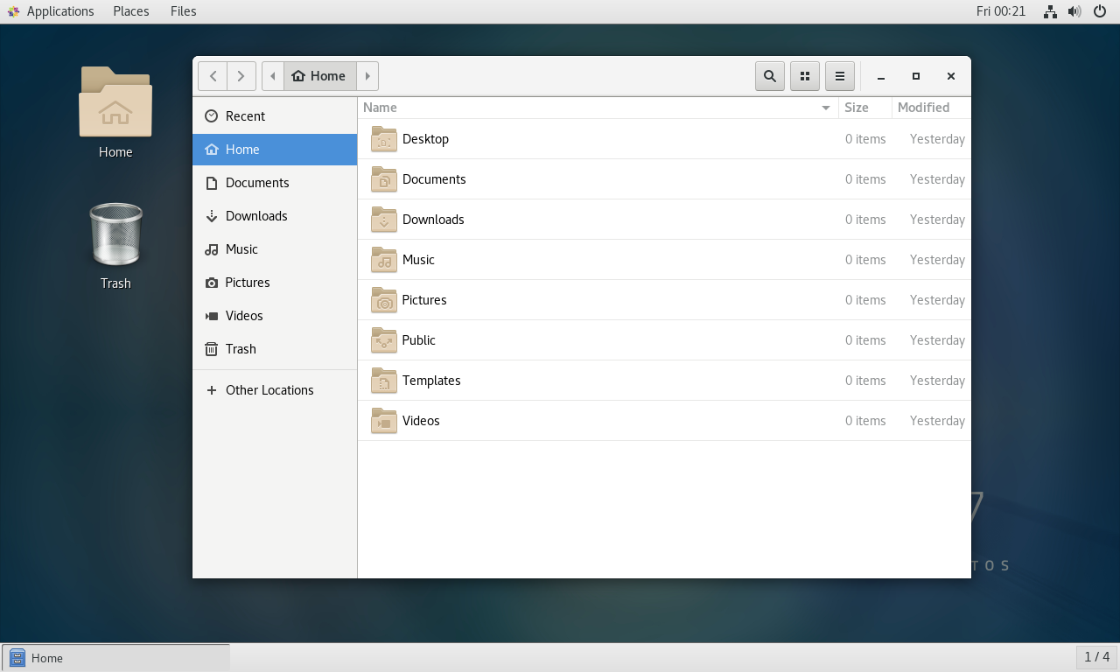

ls命令的 -l选项
-l选项，表示：以列表（竖向排列）的形式展示内容，并展示更多信息
-l选项其实和图形化中，文件夹以列表形式排列是一个意思

Slide 17
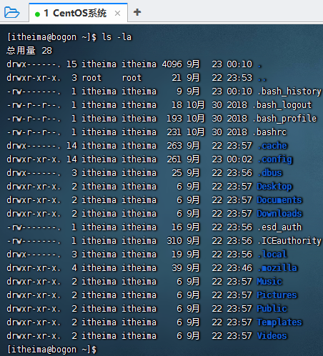

ls命令选项的组合使用
语法中的选项是可以组合使用的，比如学习的-a和-l可以组合应用。
写法：
ls -l -a
ls -la
ls -al
上述三种写法，都是一样的，表示同时应用-l和-a的功能

Slide 18
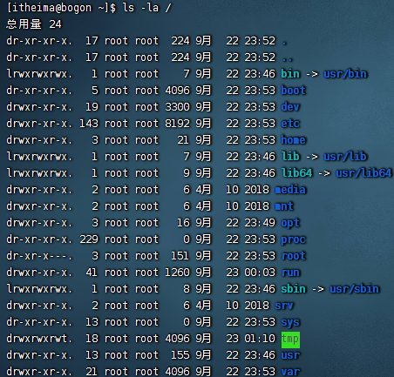

ls选项和参数的组合使用
除了选项本身可以组合以外，选项和参数也可以一起使用。

Slide 19
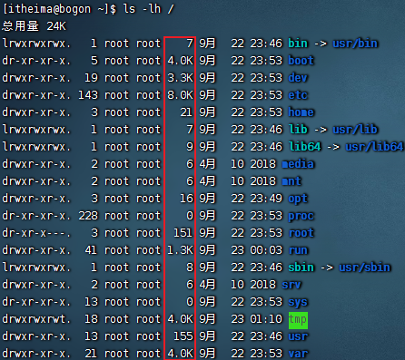

ls 命令的 -h选项
-h 表示以易于阅读的形式，列出文件大小，如K、M、G
-h选项必须要搭配 -l 一起使用
使用-h选项后

Slide 20
1. Linux命令的基础格式
2. ls命令的语法和作用
-a列出全部内容、-l以列表展示、-h更易读的大小显示
参数表示要列出内容的路径，不提供即列出当前工作目录内容
3. 当前工作目录和HOME目录
Linux终端（命令行）启动后默认价值HOME目录作为当前工作的目录
HOME目录指：用户在系统内的专属目录
4. 隐藏文件\文件夹
在Linux系统中，以”.”开头的文件\文件夹会自动隐藏
只有通过-a选项才可以展示出来

Slide 21
Linux的目录结构
Linux命令入门
目录切换相关命令(cd/pwd)
相对路径、绝对路径和特殊路径符
创建目录命令(mkdir)
文件操作命令part1(touch、cat、more）
文件操作命令part2(cp、mv、rm）
查找命令(which、find）
grep、wc和管道符
echo、tail和重定向符
vi编辑器

Slide 22
掌握cd切换工作目录命令
掌握pwd展示当前工作目录命令

Slide 23
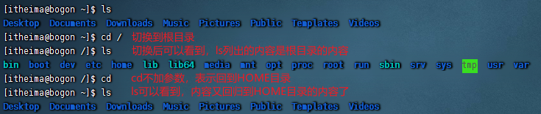
cd 切换工作目录
当Linux终端（命令行）打开的时候，会默认以用户的HOME目录作为当前的工作目录
我们可以通过cd命令，更改当前所在的工作目录。
cd命令来自英文：Change Directory
语法：
cd命令无需选项，只有参数，表示要切换到哪个目录下
cd命令直接执行，不写参数，表示回到用户的HOME目录

Slide 24
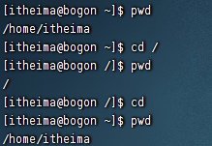
pwd 查看当前工作目录
通过ls来验证当前的工作目录，其实是不恰当的。
我们可以通过pwd命令，来查看当前所在的工作目录。
pwd命令来自：Print Work Directory
语法：
pwd命令，无选项，无参数，直接输入pwd即可

Slide 25
1. cd命令的作用
cd命令来自英文：Change Directory
cd命令可以切换当前工作目录，语法是：
没有选项，只有参数，表示目标路径
使用参数，切换到指定路径
不使用参数，切换工作目录到当前用户的HOME
2. pwd命令的作用
pwd命令来自英文：Print Work Directory
pwd命令，没有选项，没有参数，直接使用即可
作用是：输出当前所在的工作目录

Slide 26
课后练习
请使用cd命令并结合ls命令，任意在Linux文件系统内探索。
并尝试找出名字叫做games的文件夹在哪里。
参考答案：
/var/lib/games
/var/games
/usr/lib/games
/usr/lib64/games
/usr/share/games
/usr/games
/usr/local/games

Slide 27
Linux的目录结构
Linux命令入门
目录切换相关命令(cd/pwd)
相对路径、绝对路径和特殊路径符
创建目录命令(mkdir)
文件操作命令part1(touch、cat、more）
文件操作命令part2(cp、mv、rm）
查找命令(which、find）
grep、wc和管道符
echo、tail和重定向符
vi编辑器

Slide 28
掌握相对路径和绝对路径的概念和写法
掌握几种特殊的路径表示符

Slide 29

相对路径和绝对路径
如图，通过pwd得知当前所在是HOME目录：/home/itheima
现在想要通过cd命令，切换工作目录到Desktop文件夹中去。
那么，cd命令的参数（Linux路径）如何写呢？
cd /home/itheima/Desktop
cd Desktop
上述两种写法，都可以正确的切换目录到指定的Desktop中。

Slide 30

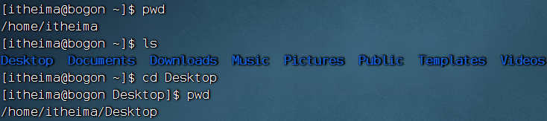
相对路径和绝对路径
cd /home/itheima/Desktop 绝对路径写法
cd Desktop 相对路径写法
绝对路径：以根目录为起点，描述路径的一种写法，路径描述以/开头
相对路径：以当前目录为起点，描述路径的一种写法，路径描述无需以/开头

Slide 31


特殊路径符
如图，当前工作目录处于：/home/itheima/Desktop
现在想要，向上回退一级，切换目录到/home/itheima中，如何做？
可以直接通过cd，即可回到HOME目录
也可以通过特殊路径符来完成。
特殊路径符：
. 表示当前目录，比如 cd ./Desktop 表示切换到当前目录下的Desktop目录内，和cd Desktop效果一致
.. 表示上一级目录，比如：cd .. 即可切换到上一级目录，cd ../.. 切换到上二级的目录
~ 表示HOME目录，比如：cd ~ 即可切换到HOME目录或cd ~/Desktop，切换到HOME内的Desktop目录

Slide 32
1. 相对路径和绝对路径
绝对路径：以根目录做起点，描述路径的方式，路径以/开头
相对路径：以当前目录做起点，描述路径的方式，路径不需以/开头
如无特殊需求，后续学习中，将经常使用相对路径表示
2. 特殊路径符有哪些？
. 表示当前目录，比如cd . 或 cd ./Desktop
.. 表示上一级目录，比如：cd .. 或 cd ../..
~ 表示用户的HOME目录，比如：cd ~ 或 cd ~/Desktop

Slide 33
课后练习
请根据语言描述，写出对应的路径
当前工作目录内有一个test文件夹，文件夹内有一个文件hello.txt，请描述文件的相对路径
test/hello.txt
在当前工作目录的上级目录有一个test文件夹，文件夹内有一个文件hello.txt，请描述文件的相对路径
../test/hello.txt
在HOME目录内有一个test文件夹，文件夹内有一个文件hello.txt，请描述文件的路径，需要使用符号~
~/test/hello.txt

Slide 34
Linux的目录结构
Linux命令入门
目录切换相关命令(cd/pwd)
相对路径、绝对路径和特殊路径符
创建目录命令(mkdir)
文件操作命令part1(touch、cat、more）
文件操作命令part2(cp、mv、rm）
查找命令(which、find）
grep、wc和管道符
echo、tail和重定向符
vi编辑器

Slide 35
掌握通过mkdir命令创建目录（文件夹）

Slide 36
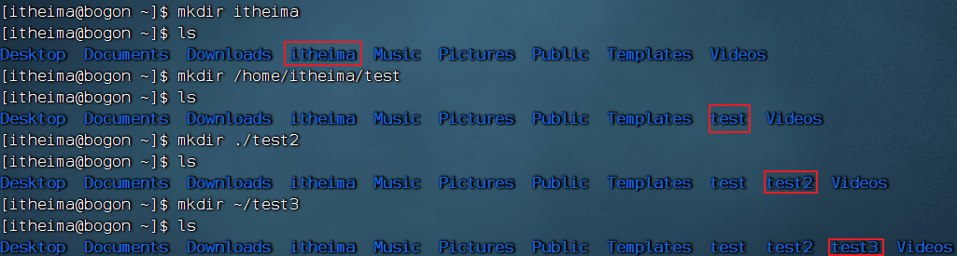

mkdir命令
通过mkdir命令可以创建新的目录（文件夹）
mkdir来自英文：Make Directory
语法：
参数必填，表示Linux路径，即要创建的文件夹的路径，相对路径或绝对路径均可
-p选项可选，表示自动创建不存在的父目录，适用于创建连续多层级的目录

Slide 37


mkdir -p 选项
如果想要一次性创建多个层级的目录，如下图
会报错，因为上级目录itcast和good并不存在，所以无法创建666目录
可以通过-p选项，将一整个链条都创建完成。
注意：创建文件夹需要修改权限，请确保操作均在HOME目录内，不要在HOME外操作
涉及到权限问题，HOME外无法成功
后续我们会讲解权限管控的知识

Slide 38
1. mkdir命令的语法和功能
mkdir用以创建新的目录（文件夹）
语法：
参数必填，表示要创建的目录的路径，相对、绝对、特殊路径符都可以使用
2. -p选项的作用
可选，表示自动创建不存在的父目录，适用于创建连续多层级的目录

Slide 39
课后练习
请通过命令在HOME目录内，创建如下路径（需使用特殊符号~）： itcast/itheima/nice/666
mkdir -p ~/itcast/itheima/nice/666

Slide 40
Linux的目录结构
Linux命令入门
目录切换相关命令(cd/pwd)
相对路径、绝对路径和特殊路径符
创建目录命令(mkdir)
文件操作命令part1(touch、cat、more）
文件操作命令part2(cp、mv、rm）
查找命令(which、find）
grep、wc和管道符
echo、tail和重定向符
vi编辑器

Slide 41
掌握使用touch创建文件
掌握使用cat、more查看文件内容

Slide 42

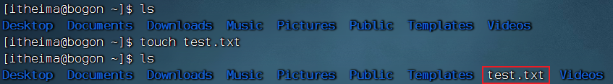

touch 创建文件
可以通过touch命令创建文件
语法：
touch命令无选项，参数必填，表示要创建的文件路径，相对、绝对、特殊路径符均可以使用

Slide 43
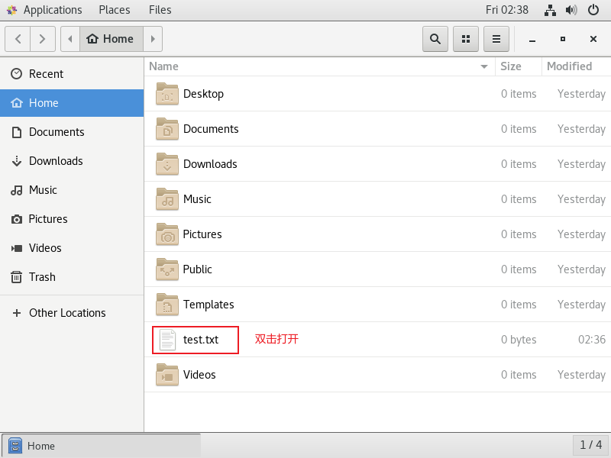
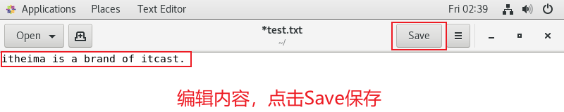

cat命令 查看文件内容
有了文件后，我们可以通过cat命令查看文件的内容。
不过，现在我们还未学习vi编辑器，无法向文件内编辑内容，所以，暂时，我们先通过图形化
在图形化中，手动向文件内添加内容，以测试cat命令

Slide 44


cat命令 查看文件内容
准备好文件内容后，可以通过cat查看内容。
语法：
cat同样没有选项，只有必填参数，参数表示：被查看的文件路径，相对、绝对、特殊路径符都可以使用

Slide 45

more命令查看文件内容
more命令同样可以查看文件内容，同cat不同的是：
cat是直接将内容全部显示出来
more支持翻页，如果文件内容过多，可以一页页的展示
语法：
同样没有选项，只有必填参数，参数表示：被查看的文件路径，相对、绝对、特殊路径符都可以使用
Linux系统内置有一个文件，路径为：/etc/services，可以使用more命令查看
more /etc/services
在查看的过程中，通过空格翻页
通过q退出查看
快去试试吧

Slide 46
1. touch命令
用于创建一个新的文件
语法：
参数必填，表示要创建的文件的路径，相对、绝对、特殊路径符都可以使用
2. cat命令
用于查看文件内容
语法：
参数必填，表示要查看的文件的路径，相对、绝对、特殊路径符都可以使用
3. more命令
用于查看文件内容，可翻页查看
语法：
参数必填，表示要查看的文件的路径，相对、绝对、特殊路径符都可以使用
使用空格进行翻页，使用q退出查看

Slide 47
Linux的目录结构
Linux命令入门
目录切换相关命令(cd/pwd)
相对路径、绝对路径和特殊路径符
创建目录命令(mkdir)
文件操作命令part1(touch、cat、more）
文件操作命令part2(cp、mv、rm）
查找命令(which、find）
grep、wc和管道符
echo、tail和重定向符
vi编辑器

Slide 48
掌握使用cp复制文件、文件夹
掌握使用mv移动文件、文件夹
掌握使用rm删除文件、文件夹

Slide 49
cp命令复制文件文件夹
cp命令可以用于复制文件\文件夹，cp命令来自英文单词：copy
语法：
-r选项，可选，用于复制文件夹使用，表示递归
参数1，Linux路径，表示被复制的文件或文件夹
参数2，Linux路径，表示要复制去的地方

Slide 50
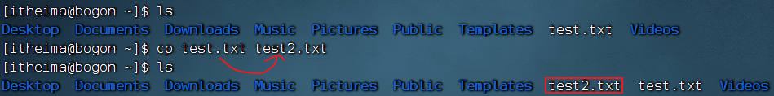
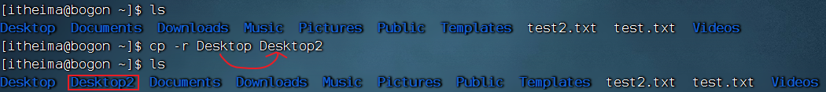
cp命令复制文件文件夹
复制文件
复制文件夹
复制文件夹，必须使用-r选项，否则不会生效

Slide 51
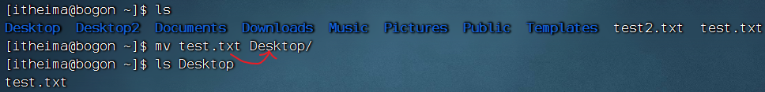
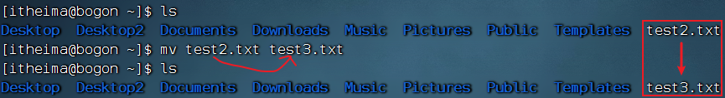
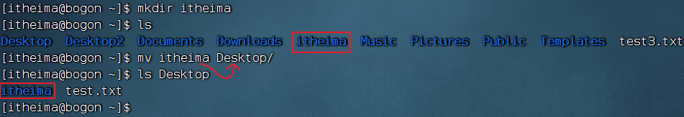
mv移动文件或文件夹
mv命令可以用于移动文件\文件夹，mv命令来自英文单词：move
语法：
参数1，Linux路径，表示被移动的文件或文件夹
参数2，Linux路径，表示要移动去的地方，如果目标不存在，则进行改名，确保目标存在
如左图，目标不存在，则有改名的效果

Slide 52
rm删除文件、文件夹
rm命令可用于删除文件、文件夹
rm命令来自英文单词：remove
语法：
同cp命令一样，-r选项用于删除文件夹
-f表示force，强制删除（不会弹出提示确认信息）
普通用户删除内容不会弹出提示，只有root管理员用户删除内容会有提示
所以一般普通用户用不到-f选项
参数1、参数2、......、参数N 表示要删除的文件或文件夹路径，按照空格隔开

Slide 53
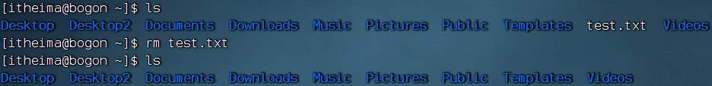
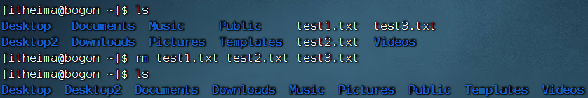
rm删除文件、文件夹
删除文件
删除多个文件

Slide 54

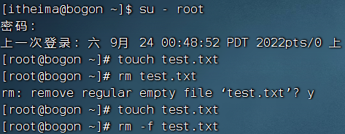
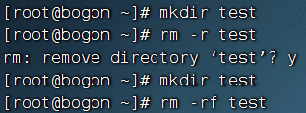
rm删除文件、文件夹
删除文件夹，如下图，必须使用-r选项才可以
演示强制删除，-f选项
可以通过 su - root，并输入密码123456（和普通用户默认一样）临时切换到root用户体验
通过输入exit命令，退回普通用户。（临时用root，用完记得退出，不要一直用，关于root我们后面会讲解）

Slide 55
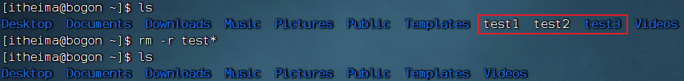
rm删除文件、文件夹 - 通配符
rm命令支持通配符 *，用来做模糊匹配
符号* 表示通配符，即匹配任意内容（包含空），示例：
test*，表示匹配任何以test开头的内容
*test，表示匹配任何以test结尾的内容
*test*，表示匹配任何包含test的内容
演示：
删除所有以test开头的文件或文件夹

Slide 56

rm是一个危险的命令，特别是在处于root（超级管理员）用户的时候。
请谨慎使用。
如下命令，请千万千万不要在root管理员用户下执行：
rm -rf /
rm -rf /*
效果等同于在Windows上执行C盘格式化。
PS：你心里痒痒就在虚拟机试试吧，大不了恢复快照或者重新装个虚拟机哦。

Slide 57
1. cp命令
用于复制文件或文件夹
语法：
-r选项，可选，用于复制文件夹使用，表示递归
参数1，Linux路径，表示被复制的文件或文件夹
参数2，Linux路径，表示要复制去的地方
2. mv命令
用于查看文件内容
语法：
参数1，Linux路径，表示被移动的文件或文件夹
参数2，Linux路径，表示要移动去的地方，如果目标不存在，则进行改名，确保目标存在

Slide 58
3. rm命令
用于复制文件或文件夹
语法：
-r选项，可选，文件夹删除
-f选项，可选，用于强制删除（不提示，一般用于root用户）
参数，表示被删除的文件或文件夹路径，支持多个，空格隔开
参数也支持通配符 *，用以做模糊匹配

Slide 59
Linux的目录结构
Linux命令入门
目录切换相关命令(cd/pwd)
相对路径、绝对路径和特殊路径符
创建目录命令(mkdir)
文件操作命令part1(touch、cat、more）
文件操作命令part2(cp、mv、rm）
查找命令(which、find）
grep、wc和管道符
echo、tail和重定向符
vi编辑器

Slide 60
掌握使用which命令查找命令的程序文件
掌握使用find命令查找指定文件

Slide 61
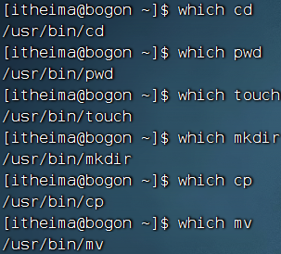

which命令
我们在前面学习的Linux命令，其实它们的本体就是一个个的二进制可执行程序。
和Windows系统中的.exe文件，是一个意思。
我们可以通过which命令，查看所使用的一系列命令的程序文件存放在哪里
语法：

Slide 62
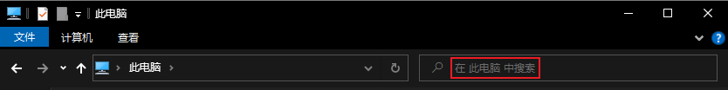


find命令 - 按文件名查找文件
在图形化中，我们可以方便的通过系统提供的搜索功能，搜索指定的文件。
同样，在Linux系统中，我们可以通过find命令去搜索指定的文件。
语法：
为了确保后续演示，拥有最大的权限，可以在整个系统完成搜索
我们可以切换到root用户以获得管理员权限
执行命令：
su - root
输入密码：123456（和你普通用户的密码一样）
ps：账户、权限等内容，在后续章节讲解，现在先简单用一下

Slide 63
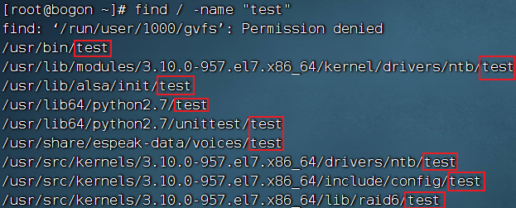

find命令 - 按文件名查找文件
查找文件名叫做：test的文件，从根目录开始搜索
基于语法，可以有命令：
find / -name “test”

Slide 64
find命令 - 通配符
根据语法：
被查找文件名，支持使用通配符 * 来做模糊查询。
符号* 表示通配符，即匹配任意内容（包含空），示例：
test*，表示匹配任何以test开头的内容
*test，表示匹配任何以test结尾的内容
*test*，表示匹配任何包含test的内容
基于通配符的含义，可以结合find命令做文件的模糊查询。

Slide 65
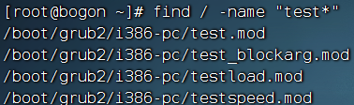
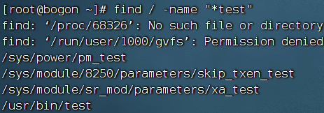
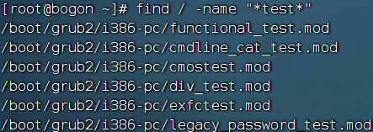
find命令 - 通配符
查找所有以test开头的文件：find / -name “test*”
查找所有以test结尾的文件：find / -name “*test”
查找所有包含test的文件：find / -name “*test*”

Slide 66
find命令 - 按文件大小查找文件
语法：
+、- 表示大于和小于
n表示大小数字
kMG表示大小单位，k(小写字母)表示kb，M表示MB，G表示GB
示例：
查找小于10KB的文件： find / -size -10k
查找大于100MB的文件：find / -size +100M
查找大于1GB的文件：find / -size +1G

Slide 67
1. which命令
查找命令的程序文件
语法：
无需选项，只需要参数表示查找哪个命令
2. find命令
用于查找指定的文件
按文件名查找：
支持通配符
按文件大小查找：

Slide 68
课后练习
请使用find命令找出：名称中带有centos的文件
find / -name “*centos*”
请使用find命令找出：/usr 目录内大于100M的文件
find /usr -size +100M

Slide 69
Linux的目录结构
Linux命令入门
目录切换相关命令(cd/pwd)
相对路径、绝对路径和特殊路径符
创建目录命令(mkdir)
文件操作命令part1(touch、cat、more）
文件操作命令part2(cp、mv、rm）
查找命令(which、find）
grep、wc和管道符
echo、tail和重定向符
vi编辑器

Slide 70
掌握使用grep命令过滤文件内容
掌握使用wc命令统计内容数量
掌握|管道符的概念和应用

Slide 71
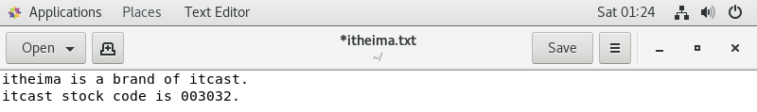
grep命令
可以通过grep命令，从文件中通过关键字过滤文件行。
语法：
选项-n，可选，表示在结果中显示匹配的行的行号。
参数，关键字，必填，表示过滤的关键字，带有空格或其它特殊符号，建议使用””将关键字包围起来
参数，文件路径，必填，表示要过滤内容的文件路径，可作为内容输入端口
现在，通过touch命令在HOME目录创建itheima.txt，并通过图形化页面编辑并保存如下内容：

Slide 72


grep命令
过滤itheima关键字
过滤itcast关键字
过滤code关键字，并显示行号

Slide 73
wc命令做数量统计
可以通过wc命令统计文件的行数、单词数量等
语法：
选项，-c，统计bytes数量
选项，-m，统计字符数量
选项，-l，统计行数
选项，-w，统计单词数量
参数，文件路径，被统计的文件，可作为内容输入端口

Slide 74
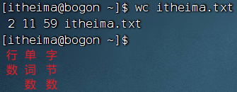




wc命令做数量统计
不带选项，统计文件
统计字节数
统计字符数
统计行数
统计单词数

Slide 75
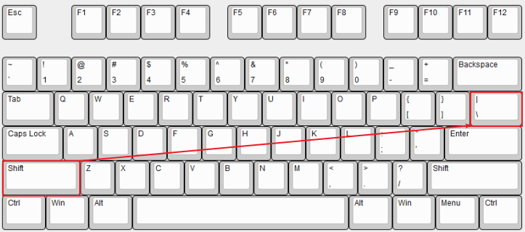

管道符
学习了grep命令后，我们在来学习一个新的特殊符号，管道符：|
管道符的含义是：将管道符左边命令的结果，作为右边命令的输入
如上图：
cat itheima.txt的输出结果（文件内容）
作为右边grep命令的输入（被过滤文件）

Slide 76

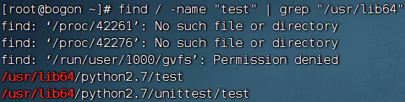
管道符
管道符的应用非常多
ls | grep Desktop，过滤ls的结果
find / -name “test” | grep “/usr/lib64”，过滤结果，只找路径带有/usr/lib64的结果
cat itheima.txt | grep itcast | grep itheima，可以嵌套使用哦
cat itheima.txt的结果给 grep itcast 使用
cat itheima.txt | grep itcast 的结果给 grep itheima使用

Slide 77
1. grep命令
从文件中通过关键字过滤文件行
语法：
选项-n，可选，表示在结果中显示匹配的行的行号。
参数，关键字，必填，表示过滤的关键字，建议使用””将关键字包围起来
参数，文件路径，必填，表示要过滤内容的文件路径，可作为管道符的输入
2. wc命令
命令统计文件的行数、单词数量、字节数、字符数等
语法：
不带选项默认统计：行数、单词数、字节数
-c字节数、-m字符数、-l行数、-w单词数
参数，被统计的文件路径，可作为管道符的输入
3. 管道符 |
将管道符左边命令的结果，作为右边命令的输入

Slide 78
课后练习
对创建的test.txt进行统计
请使用cat、grep、管道符、wc命令组合，进行统计：
统计文件中带有itcast关键字的有几行
cat test.txt | grep itcast | wc -l
统计文件中带有itheima关键字的结果中有多少个单词
cat test.txt | grep itheima | wc -w

Slide 79
Linux的目录结构
Linux命令入门
目录切换相关命令(cd/pwd)
相对路径、绝对路径和特殊路径符
创建目录命令(mkdir)
文件操作命令part1(touch、cat、more）
文件操作命令part2(cp、mv、rm）
查找命令(which、find）
grep、wc和管道符
echo、tail和重定向符
vi编辑器

Slide 80
掌握使用echo命令输出内容
掌握反引号`的使用
掌握tail命令跟踪文件更改
掌握重定向符号的使用

Slide 81


echo命令
可以使用echo命令在命令行内输出指定内容
语法：
无需选项，只有一个参数，表示要输出的内容，复杂内容可以用””包围
演示：
在终端上显示：Hello Linux
带有空格或\等特殊符号，建议使用双引号包围
因为不包围的话，空格后很容易被识别为参数2，尽管echo不受影响，但是要养成习惯哦

Slide 82


反引号`
看一下如下命令：echo pwd
本意是想，输出当前的工作路径，但是pwd被作为普通字符输出了。
我们可以通过将命令用反引号（通常也称之为飘号）`将其包围
被`包围的内容，会被作为命令执行，而非普通字符

Slide 83



重定向符
我们再来学习两个特殊符号，重定向符：>和>>
>，将左侧命令的结果，覆盖写入到符号右侧指定的文件中
>>，将左侧命令的结果，追加写入到符号右侧指定的文件中
演示：
echo “Hello Linux” > itheima.txt
echo “Hello itheima” > itheima.txt，再次执行，覆盖新内容
echo “Hello itcast” >> itheima.txt，再次执行，使用>>追加新内容

Slide 84
tail命令
使用tail命令，可以查看文件尾部内容，跟踪文件的最新更改，语法如下：
参数，Linux路径，表示被跟踪的文件路径
选项，-f，表示持续跟踪
选项, -num，表示，查看尾部多少行，不填默认10行

Slide 85
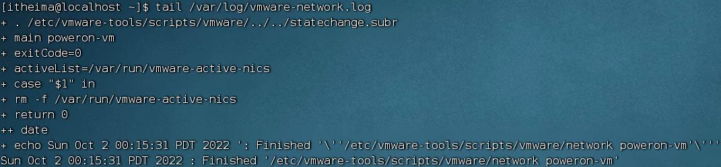
tail命令
查看/var/log/vmware-network.log文件的尾部10行：tail /var/log/vmware-network.log
查看/var/log/vmware-network.log文件的尾部3行：tail -3 /var/log/vmware-network.log

Slide 86

tail持续跟踪文件更改
使用-f选项，可以持续跟踪文件更改
复制一个新的FinalShell的标签
在第一个标签中，执行：touch test.txt，创建一个test.txt文件
在第一个标签中，执行：tail -f test.txt，持续跟踪文件更改
在第二个标签中，多次执行：echo “内容” >> test.txt，向文件追加内容
观察第一个标签的变化

Slide 87
1. echo命令
可以使用echo命令在命令行内输出指定内容
语法：
无需选项，只有一个参数，表示要输出的内容，复杂内容可以用””包围
2. `反引号符
被`包围的内容，会被作为命令执行，而非普通字符
3. 重定向符
>，将左侧命令的结果，覆盖写入到符号右侧指定的文件中
>>，将左侧命令的结果，追加写入到符号右侧指定的文件中
4. tail命令
查看文件尾部内容，并可以持续跟踪
语法：
-f：持续跟踪，-num：启动的时候查看尾部多少行，默认10
Linux路径，表示被查看的文件

Slide 88
课后练习
请使用echo并配合反引号，输出内容：我当前的工作目录是：`具体的工作目录路径`
并结合重定向符，将输出结果覆盖写入work.txt文件
echo "我当前的工作目录是：`pwd`" > work.txt
请使用echo输出任意内容并追加到work.txt文件中
通过tail命令持续跟踪文件内容更改
echo "内容" >> work.txt
tail -f work.txt

Slide 89
Linux的目录结构
Linux命令入门
目录切换相关命令(cd/pwd)
相对路径、绝对路径和特殊路径符
创建目录命令(mkdir)
文件操作命令part1(touch、cat、more）
文件操作命令part2(cp、mv、rm）
查找命令(which、find）
grep、wc和管道符
echo、tail和重定向符
vi编辑器

Slide 90
掌握使用VI\VIM编辑器完成文件编辑工作

Slide 91
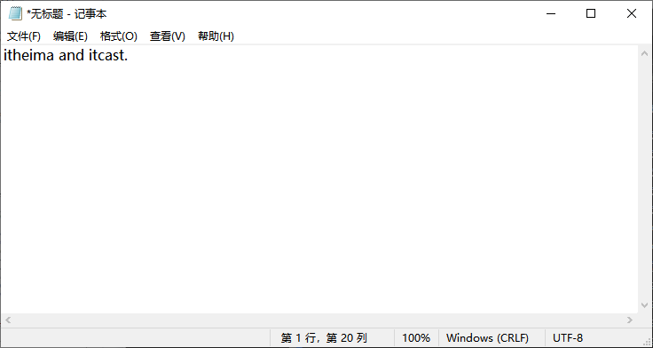
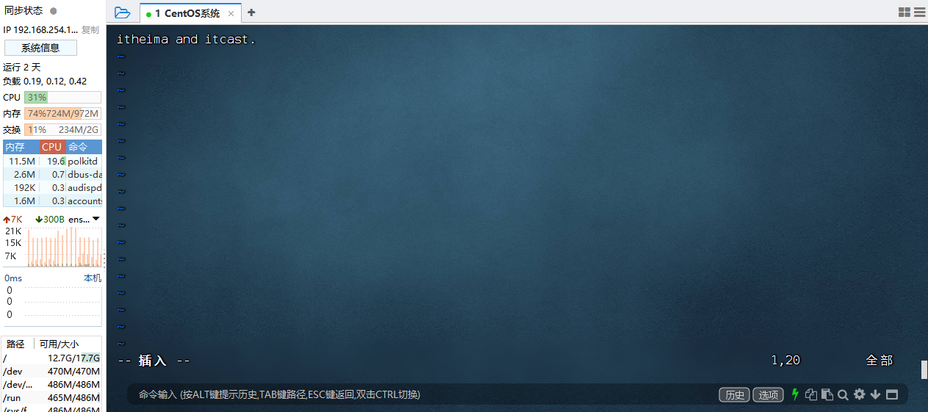
vi\vim编辑器介绍
vi\vim是visual interface的简称, 是Linux中最经典的文本编辑器
同图形化界面中的 文本编辑器一样，vi是命令行下对文本文件进行编辑的绝佳选择。
vim 是 vi 的加强版本，兼容 vi 的所有指令，不仅能编辑文本，而且还具有 shell 程序编辑的功能，可以不同颜色的字体来辨别语法的正确性，极大方便了程序的设计和编辑性。

Slide 92
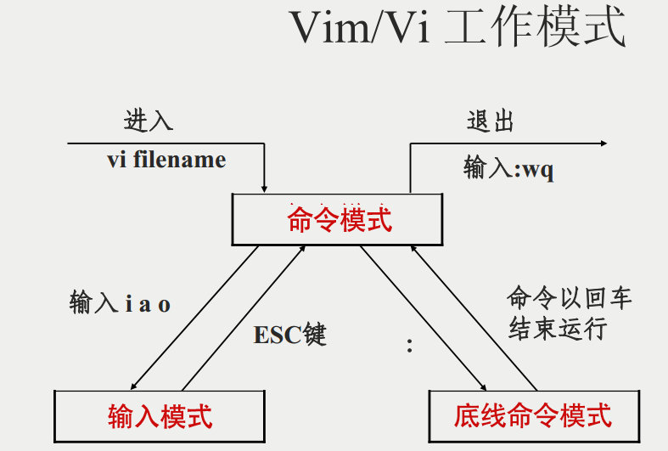
vi\vim编辑器的三种工作模式
命令模式（Command mode）
命令模式下，所敲的按键编辑器都理解为命令，以命令驱动执行不同的功能。
此模型下，不能自由进行文本编辑。
输入模式（Insert mode）
也就是所谓的编辑模式、插入模式。
此模式下，可以对文件内容进行自由编辑。
底线命令模式（Last line mode）
以：开始，通常用于文件的保存、退出。

Slide 93

命令模式
如果需要通过vi/vim编辑器编辑文件，请通过如下命令：
vim兼容全部的vi功能，后续全部使用vim命令
如果文件路径表示的文件不存在，那么此命令会用于编辑新文件
如果文件路径表示的文件存在，那么此命令用于编辑已有文件

Slide 94
vi编辑器的快速体验
通过vi/vim命令编辑文件，会打开一个新的窗口，此时这个窗口就是：命令模式窗口
命令模式是vi编辑器的入口和出口，如右图
进入vi编辑器会进入命令模式
通过命令模式输入键盘指令，可以进入输入模式
输入模式需要退回到命令模式，然后通过命令可以进入底线命令模式
快速体验
使用：vim hello.txt，编辑一个新文件，执行后进入的是命令模式
在命令模式内，按键盘 i ，进入输入模式
在输入模式内输入：itheima and itcast.
输入完成后，按esc回退会命令模式
在命令模式内，按键盘 : ，进入底线命令模式
在底线命令内输入：wq，保存文件并退出vi编辑器

Slide 95
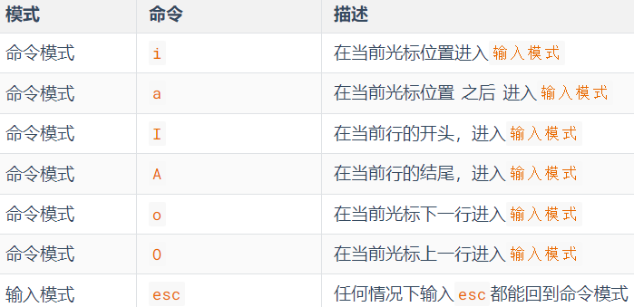
命令模式快捷键
经过刚刚的快速体验，想必同学们对于3种模式的切换有了一定的了解。
现在我们来看一下，在命令模式下的一些常见快捷键。

Slide 96
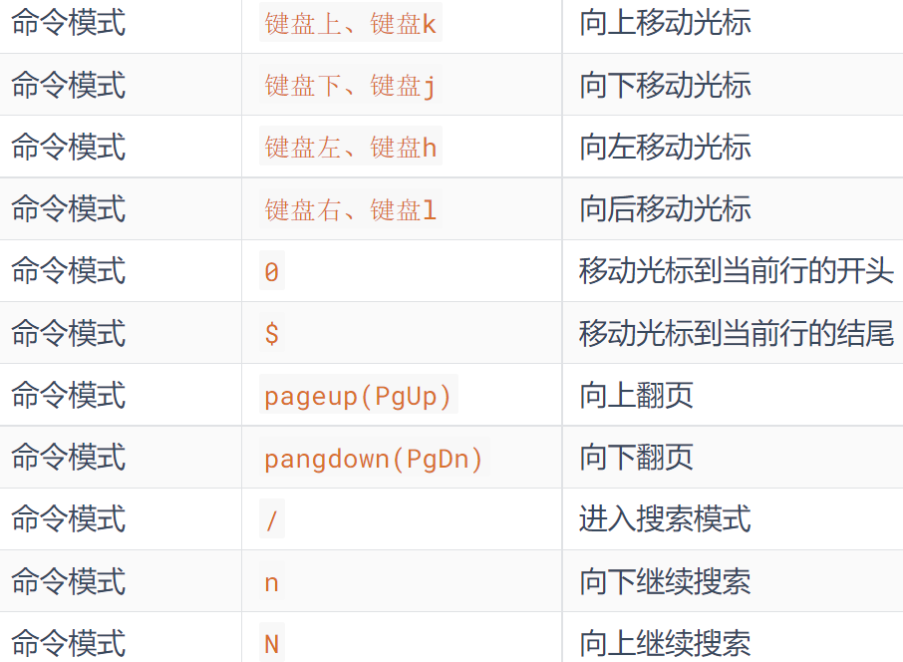
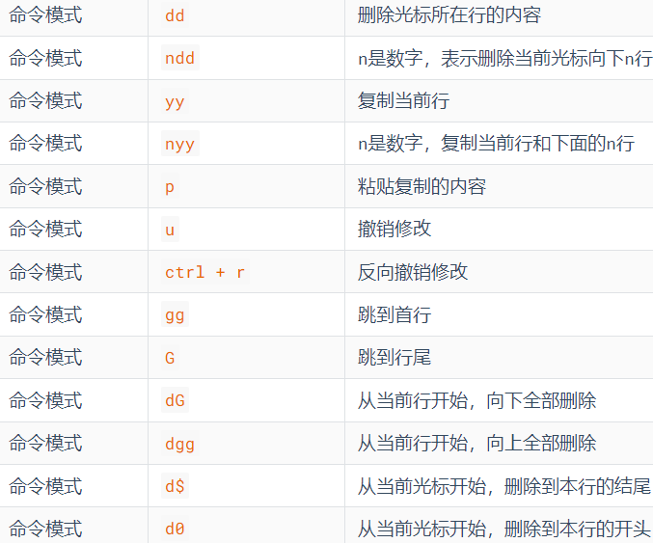
命令模式快捷键

Slide 97
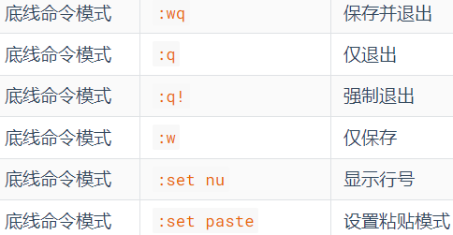
底线命令模式
编辑模式没有什么特殊的，进入编辑模式后，任何快捷键都没有作用，就是正常输入文本而已。
唯一大家需要记住的，就是：通过esc，可以退回到命令模式中即可。
在命令模式内，输入: ，即可进入底线命令模式，支持如下命令：

Slide 98
1. 什么是vi/vim编辑器
vi\vim编辑器，就是命令行模式下的文本编辑器，用来编辑文件
vim是vi的升级版，一般用vim即可，包含全部vi功能
2. 基础命令
3. 运行模式
命令模式，默认的模式，可以通过键盘快捷键控制文件内容
输入模式，通过命令模式进入，可以输入内容进行编辑，按esc退回命令模式
底线命令模式，通过命令模式进入，可以对文件进行保存、关闭等操作

Slide 99
补充：关于命令选项的说明

Slide 100

命令的选项
我们学习的一系列Linux命令，它们所拥有的选项都是非常多的。
比如，简单的ls命令就有：
-a -A -b -c -C -d -D -f -F -g -G -h -H -i -I -k -l -L -m -n -N -o -p -q -Q -r-R -s -S -t -T -u -U -v -w -x -X -1
等选项，可以发现选项是极其多的。
课程中， 并不会将全部的选项都进行讲解，否则，一个ls命令就可能讲解2小时之久。
课程中，会对常见的选项进行讲解， 足够满足绝大多数的学习、工作场景。

Slide 101

查看命令帮助和手册
如果想要对命令的其它选项进行查阅，可以通过如下方式：
任何命令都支持：--help 选项， 可以通过这个选项，查看命令的帮助。
如：ls --help， 会列出ls命令的帮助文档
帮助文档会简单的对命令的使用方式进行说明

Slide 102


查看命令帮助和手册
如果想要查看命令的详细手册，可以通过man（manual， 手册）命令查看
比如：
man ls，就是查看ls命令的详细手册
man cd，就是查看cd命令的详细手册
大多数手册都是全英文的，如果阅读吃力，可以通过重定向符：man ls > ls-man.txt，输出手册到文件
然后通过翻译软件翻译内容查看哦

Slide 103
1. 命令的选项非常多， 课程中仅仅讲解常见的， 满足绝大多数使用场景
2. 如需详细的命令说明， 可以：
查看命令帮助， 通过--help选项
查看命令手册， 通过man 命令

